Slide 1
Escenarios prescriptivos Banca seguros
Objetivo: Generar escenarios de números de registros según las metas de ventas para 2020.
Metodología: A través de modelos de optimización dados los insumos de los modelos predictivos, se generan tres escenarios de ventas mínimas en los meses de agosto a noviembre de 2019.
A tener en cuenta:
Minimización de registros: Se fijan las ventas globales esperadas en 1796 para todos meses exceptuando diciembre con 1296. Este insumo proviene del presupuesto fijado para 2020.
Maximización de ventas: Se fijan los registros globales en 39500 para todos meses exceptuando diciembre con 35000 Este insumo proviene del presupuesto fijado para 2020.
Las tasas de uso de los deciles para los tres más altos de probabilidad son de 0.87, 0.8 y 0.73. Este porcentaje es estimado a partir de la composición de clientes nuevos por decil.
Utilizamos los modelos usados en 2019. Esto presentan un alto nivel de sobre ajuste. Es posible mejorarlos (grilla y selección de variables) y con ello tener tasas de efectividad mejor estimadas.

Slide 2
Modelo de optimización banca seguros
Objetivo 1: Distribuir los clientes de la base potencial de seguros de forma que se logren las ventas deseadas mandando la menor cantidad de registros.
Objetivo 2: Distribuir los clientes de la base potencial de seguros de forma que se usen los registros presupuestados logrando las máximas ventas posibles.
Modelos trabajados:
Por escenarios:
Escenario optimista (tomando el limite superior del intervalo de confianza de la efectividad en ventas)
El escenario promedio (efectividad esperada en ventas medida en test)
Escenario pesimista (limite inferior del intervalo de confianza de la efectividad en ventas)
Por ventas:
Cumpliendo una meta general (1796/1291 ventas entre todos los seguros, sin importar distribución)
Cumpliendo por registros (39500-35000 ventas entre todos los seguros, sin importar distribución)

Slide 3



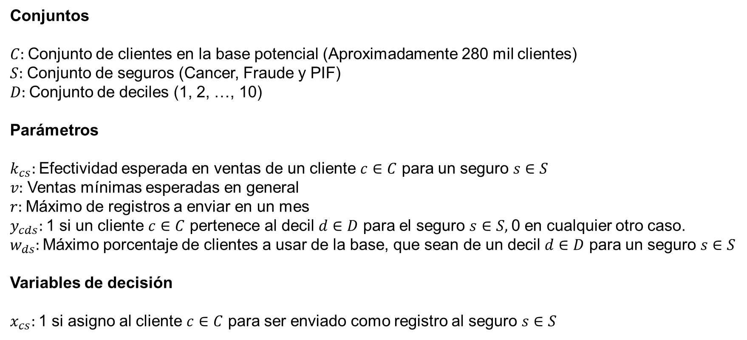
Modelo de optimización para un mes
Conjuntos
$C:$Conjunto de clientes en la base potencial (Aproximadamente 280 mil clientes)
$S:$ Conjunto de seguros (Cancer, Fraude y PIF)
$D:$Conjunto de deciles (1, 2, …, 10)
Parámetros
$k_{cs}:$Efectividad esperada en ventas de un cliente $c∈C$ para un seguro $s∈S$
$v:$ Ventas mínimas esperadas en general
$r:$Máximo de registros a enviar en un mes
$y_{cds}:$1 si un cliente $c∈C$ pertenece al decil $d∈D$ para el seguro $s∈S,$0 en cualquier otro caso.
$w_{ds}:$Máximo porcentaje de clientes a usar de la base, que sean de un decil $d∈D$ para un seguro $s∈S$
Variables de decisión
$x_{cs}:$1 si asigno al cliente $c∈C$ para ser enviado como registro al seguro $s∈S$

Slide 4

Modelo de optimización para un mes
Restricciones
Un cliente se puede enviar a un único seguro
$$\sum_{s∈S}{x_{cs}≤1 ∀ c∈C}$$
2. Ventas:
2.1. Cumplir con ventas mínimas:
$$\sum_{c∈C}{\sum_{s∈S}{x_{cs}k_{cs} }≥v}$$
2.2. Respetar máximo de registros:
$$\sum_{c∈C}{x_{cs}≤ r}$$
3. Usar el máximo de clientes permitidos por decil
$$\sum_{c∈C |y_{cds =1}}{x_{cs}≤w_{ds} \sum_{c∈C}{y_{cds}} ∀s∈S, d∈D}$$
Objetivos
$$\min{\sum_{c∈C}{\sum_{s∈S}{x_{cs}}}}$$
$$\max{\sum_{c∈C}{\sum_{s∈S}{x_{cs}k_{cs}}}}$$

Slide 5
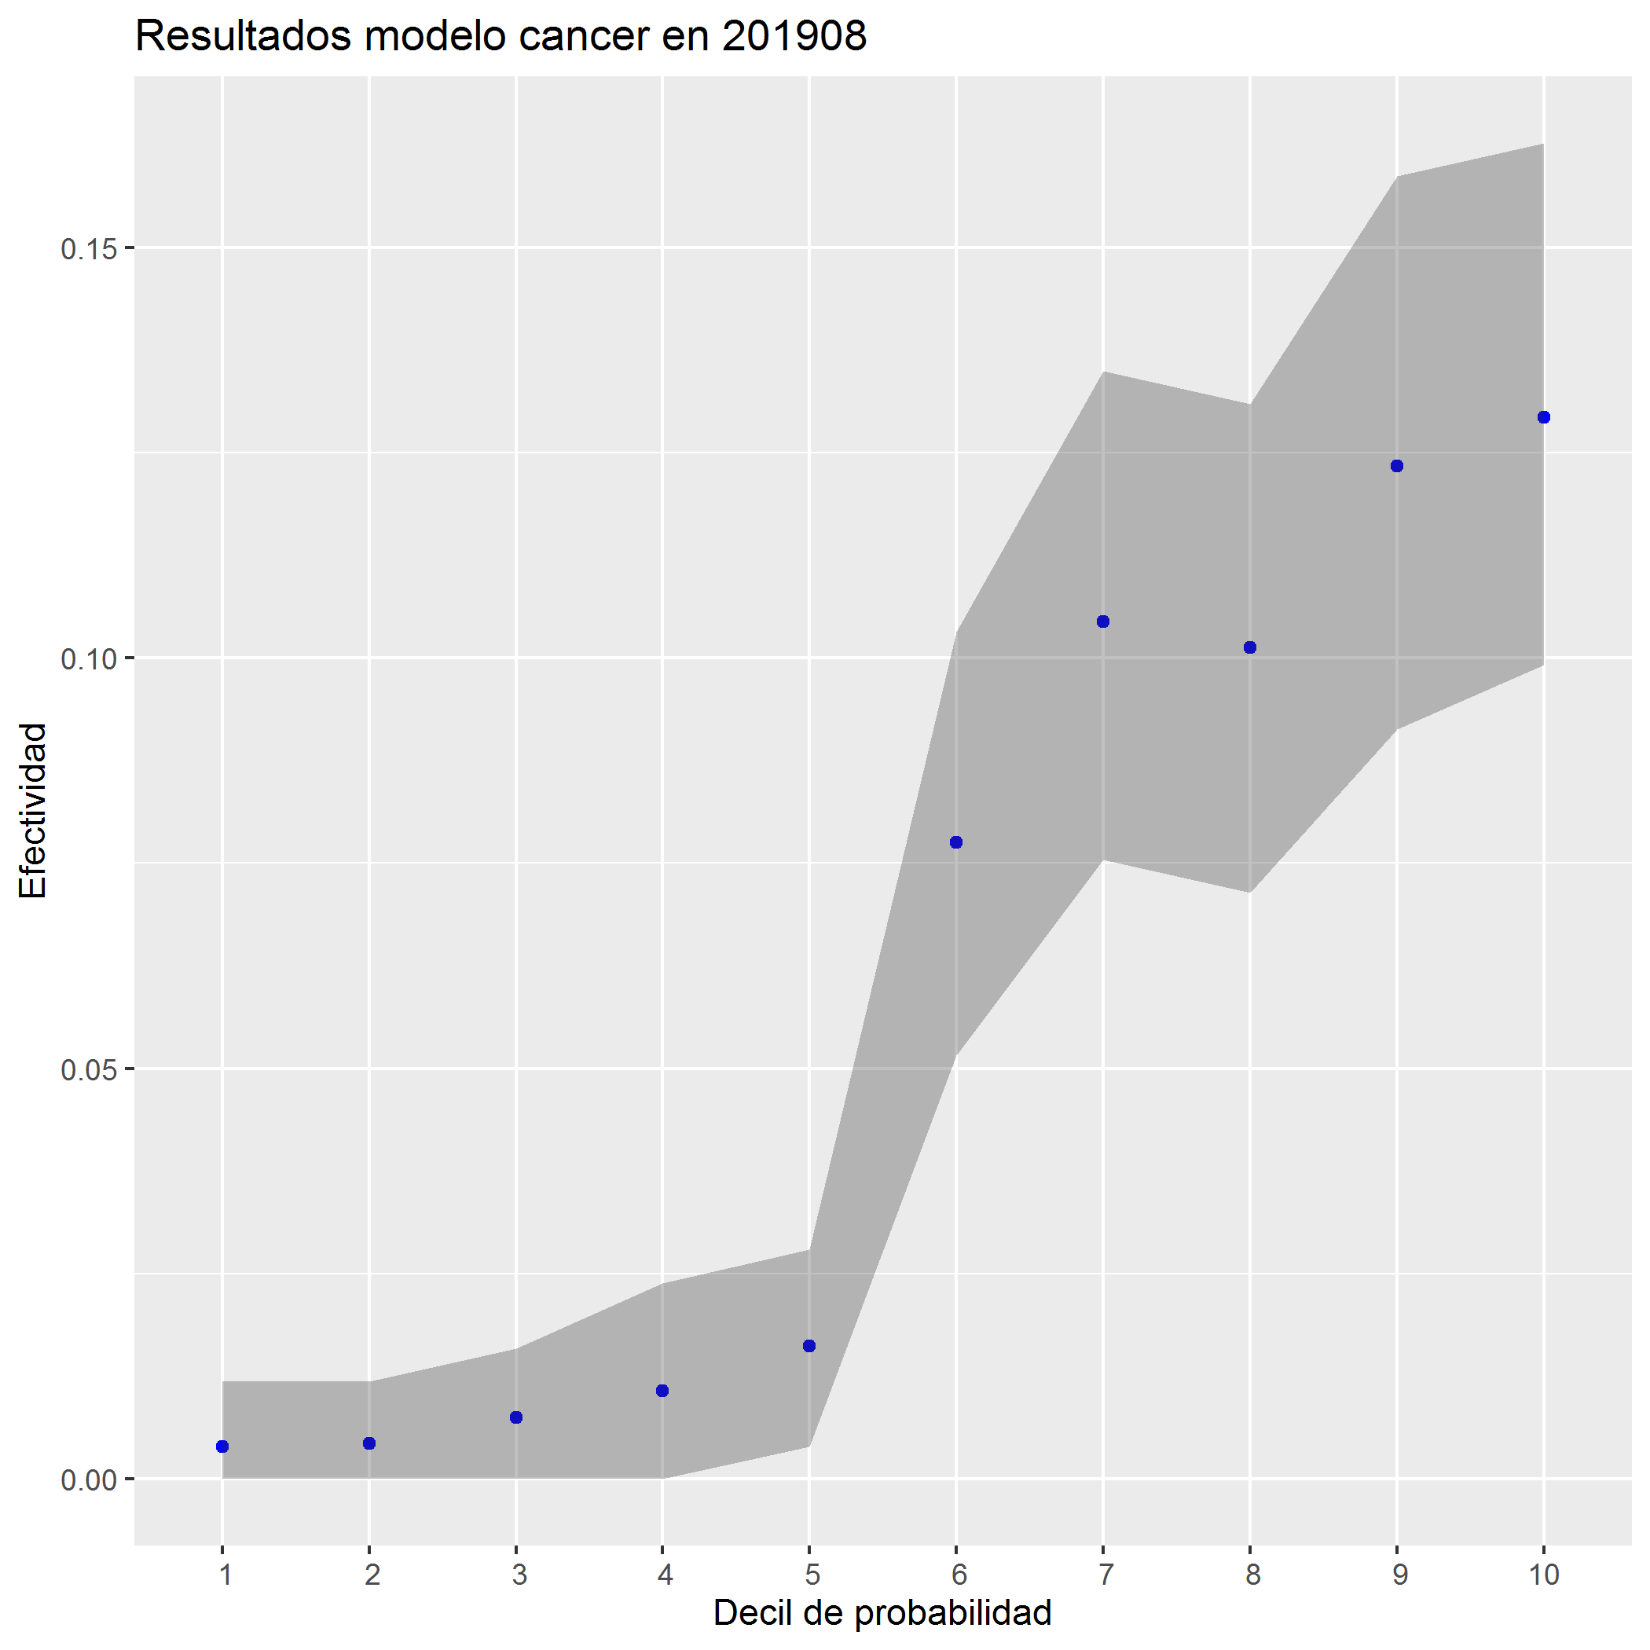
Efectividades para el modelo de optimización

Slide 6
Resultados de los modelos
Minimizar Registros
 | Agosto |  | Septiembre |  | Octubre |  | Noviembre |  | Diciembre
 | Total Registros | Total Ventas | Total Registros | Total Ventas | Total Registros | Total Ventas | Total Registros | Total Ventas | Total Registros | Total Ventas
Optimista | 14,986 | 1,796 | 11,551 | 1,796 | 11,612 | 1,796 | 11,484 | 1,796 | 9,658 | 1,291
Pesimista | 19,066 | 1,796 | 19,019 | 1,796 | 19,893 | 1,796 | 18,862 | 1,796 | 15,853 | 1,291
Promedio | 19,066 | 1,796 | 14,322 | 1,796 | 14,905 | 1,796 | 14,217 | 1,796 | 12,241 | 1,291
Aleatorio | 37,766 | 1,796 | 36,093 | 1,796 | 36,403 | 1,796 | 36,922 | 1,796 | 34,681 | 1,291
Maximizar Ventas
 | Agosto |  | Septiembre |  | Octubre |  | Noviembre |  | Diciembre
 | Total Registros | Total Ventas | Total Registros | Total Ventas | Total Registros | Total Ventas | Total Registros | Total Ventas | Registros | Ventas
Optimista | 39,500 | 4,510 | 39,500 | 5,261 | 39,500 | 4,854 | 39,500 | 4,767 | 35,000 | 3,724
Pesimista | 39,500 | 3,101 | 39,500 | 3,162 | 39,500 | 3,057 | 39,500 | 2,988 | 35,000 | 2,284
Promedio | 39,500 | 3,563 | 39,500 | 4,165 | 39,500 | 3,927 | 39,500 | 3,842 | 35,000 | 2,978
Aleatorio | 39,500 | 1,878 | 39,500 | 1,966 | 39,500 | 1,949 | 39,500 | 1,921 | 39,500 | 1,470

Slide 7
Resultados maximizando ventas
 | Cáncer
 | Agosto |  | Septiembre |  | Octubre |  | Noviembre |  | Diciembre
 | Registros | Ventas | Registros | Ventas | Registros | Ventas | Registros | Ventas | Registros | Ventas
Optimista | 23,355 | 2,644 | 29,592 | 3,762 | 2,023 | 206 | 4,312 | 514 | 10,513 | 1,284
Pesimista | 456 | 22 | 16,481 | 1,301 | 0 | 0 | 2,640 | 175 | 4,544 | 402
Promedio | 8,569 | 649 | 16,643 | 1,810 | 2,023 | 156 | 4,640 | 420 | 6,962 | 698
Aleatorio | 0 | 0 | 0 | 0 | 0 | 0 | 0 | 0 | 0 | 0
 | Fraude
 | Agosto |  | Septiembre |  | Octubre |  | Noviembre |  | Diciembre
 | Registros | Ventas | Registros | Ventas | Registros | Ventas | Registros | Ventas | Registros | Ventas
Optimista | 0 | 0 | 0 | 0 | 1,146 | 125 | 1,948 | 177 | 0 | 0
Pesimista | 2,331 | 127 | 0 | 0 | 1,146 | 70 | 2,121 | 126 | 0 | 0
Promedio | 0 | 0 | 0 | 0 | 1,146 | 97 | 553 | 37 | 0 | 0
Aleatorio | 0 | 0 | 0 | 0 | 0 | 0 | 0 | 0 | 0 | 0
 | PIF
 | Agosto |  | Septiembre |  | Octubre |  | Noviembre |  | Diciembre
 | Registros | Ventas | Registros | Ventas | Registros | Ventas | Registros | Ventas | Registros | Ventas
Optimista | 16,145 | 1,866 | 9,908 | 1,499 | 36,331 | 4,523 | 33,240 | 4,076 | 24,487 | 2,440
Pesimista | 36,713 | 2,952 | 23,019 | 1,861 | 38,354 | 2,986 | 34,739 | 2,688 | 30,456 | 1,881
Promedio | 30,931 | 2,914 | 22,857 | 2,355 | 36,331 | 3,673 | 34,307 | 3,385 | 28,038 | 2,280
Aleatorio | 39,500 | 1,878 | 39,500 | 1,966 | 39,500 | 1,949 | 39,500 | 1,921 | 39,500 | 1,470

Slide 8
Resultados minimizando registros
 | Cáncer
 | Agosto |  | Septiembre |  | Octubre |  | Noviembre |  | Diciembre
 | Registros | Ventas | Registros | Ventas | Registros | Ventas | Registros | Ventas | Registros | Ventas
Optimista | 8,934 | 1,089 | 5,332 | 855 | 0 | 0 | 1,677 | 236 | 5,156 | 759
Pesimista | 0 | 0 | 7,165 | 610 | 0 | 0 | 1,782 | 129 | 3,096 | 320
Promedio | 0 | 0 | 2,629 | 338 | 0 | 0 | 1,677 | 185 | 2,573 | 366
Aleatorio | 0 | 0 | 0 | 0 | 0 | 0 | 0 | 0 | 0 | 0
 | Fraude
 | Agosto |  | Septiembre |  | Octubre |  | Noviembre |  | Diciembre
 | Registros | Ventas | Registros | Ventas | Registros | Ventas | Registros | Ventas | Registros | Ventas
Optimista | 0 | 0 | 0 | 0 | 1 | 0 | 0 | 0 | 1 | 0
Pesimista | 0 | 0 | 0 | 0 | 0 | 0 | 1,240 | 84 | 1 | 0
Promedio | 0 | 0 | 0 | 0 | 0 | 0 | 0 | 0 | 0 | 0
Aleatorio | 0 | 0 | 0 | 0 | 0 | 0 | 0 | 0 | 0 | 0
 | PIF
 | Agosto |  | Septiembre |  | Octubre |  | Noviembre |  | Diciembre
 | Registros | Ventas | Registros | Ventas | Registros | Ventas | Registros | Ventas | Registros | Ventas
Optimista | 6,052 | 707 | 6,219 | 941 | 11,611 | 1,796 | 9,807 | 1,560 | 4,501 | 532
Pesimista | 19,066 | 1,796 | 11,854 | 1,185 | 19,893 | 1,796 | 15,840 | 1,583 | 12,756 | 971
Promedio | 19,066 | 1,796 | 11,693 | 1,458 | 14,905 | 1,796 | 12,540 | 1,611 | 9,668 | 925
Aleatorio | 37,766 | 1,796 | 36,093 | 1,796 | 36,403 | 1,796 | 36,922 | 1,796 | 34,681 | 1,291

Slide 9
Conclusiones y siguientes pasos
Para ambos modelos mes a mes observamos que no hay difieren muchos los registros a gestiona o las ventas totales esperadas.
Existe bastante diferencia entre las ventas y registros presupuestados, es un insumo bastante valioso para el área de negocio.
Incluir escenario base, es decir cuantas ventas se esperarían al tomar clientes de forma aleatoria para cada producto.
Incluir modelos que no posean overfitting para tener mejores predicciones y con ello reevaluar si aumenta la participación de fraude y cáncer en varios escenarios.

